Slide 1

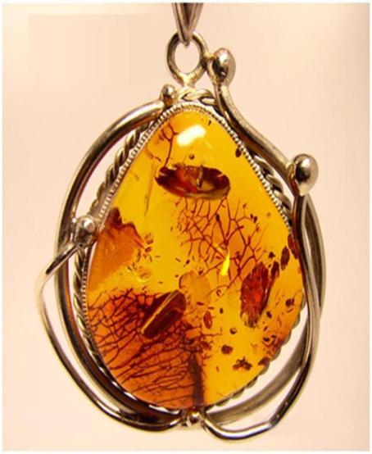


Slide 2
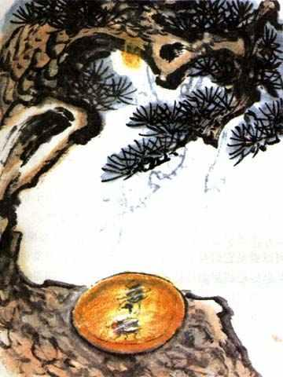
柏吉尔 （1804～1882），德国科学家、科普作家。作品集《乌拉.波拉故事集》《活动》《爱的代价》。而著名的《琥珀》一文，则是根据德国作家柏吉尔的《乌拉波拉故事集》改写的。从大体上看，本文属于科普小品。但由于以讲故事的形式出现，使本来较为枯燥深奥的科学知识变得如此生动有趣，吸引小读者，所以也有人说《乌拉.波拉故事集》是童话。
PPT模板下载：www.1ppt.com/moban/ 行业PPT模板：www.1ppt.com/hangye/
节日PPT模板：www.1ppt.com/jieri/ PPT素材下载：www.1ppt.com/sucai/
PPT背景图片：www.1ppt.com/beijing/ PPT图表下载：www.1ppt.com/tubiao/
优秀PPT下载：www.1ppt.com/xiazai/ PPT教程： www.1ppt.com/powerpoint/
Word教程： www.1ppt.com/word/ Excel教程：www.1ppt.com/excel/
资料下载：www.1ppt.com/ziliao/ PPT课件下载：www.1ppt.com/kejian/
范文下载：www.1ppt.com/fanwen/ 试卷下载：www.1ppt.com/shiti/
教案下载：www.1ppt.com/jiaoan/

Slide 3
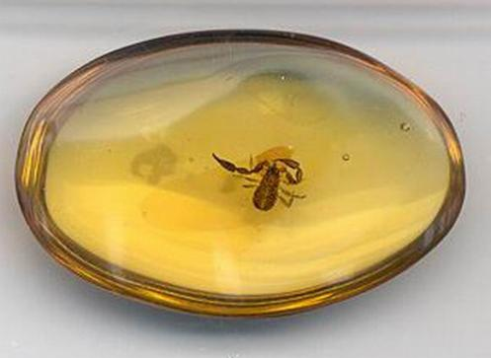
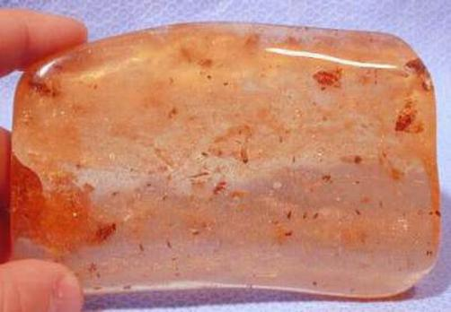
琥珀，以其浑然天成的古朴庄重之美，温润中透出典雅之气，深受人们的喜爱，被誉为“蕴藏古史之宝”
琥珀是5000多万年前松树脂的化石，在琥珀这种化石的植物脂内，常常包裹有植物碎屑和各种远古的小动物。在蜜汁般的色泽内，常常能发现一只苍蝇的翅膀，或者一个小小的甲虫，一丝一缕，清晰可见。可谓变化多端，异彩纷呈。
琥珀简介

Slide 4
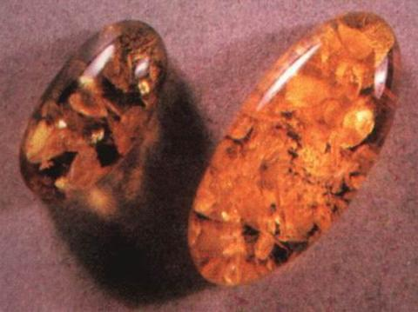
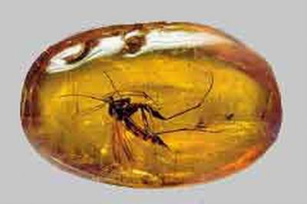
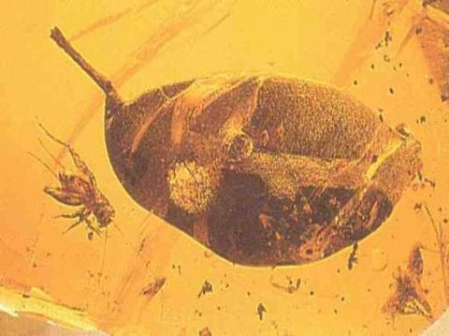
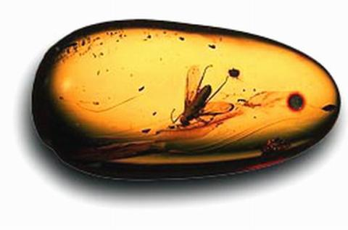
琥 珀欣 赏

Slide 5
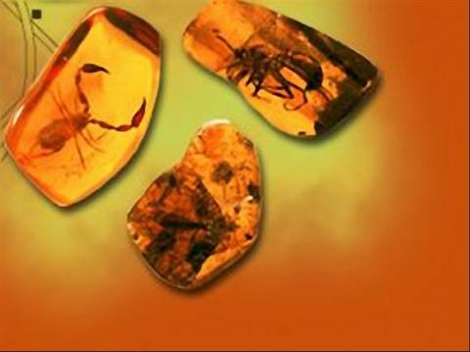
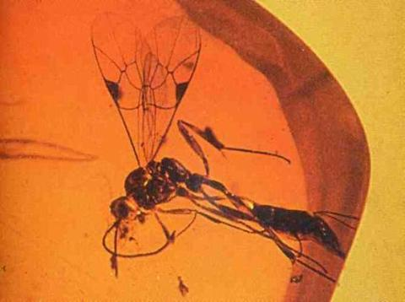
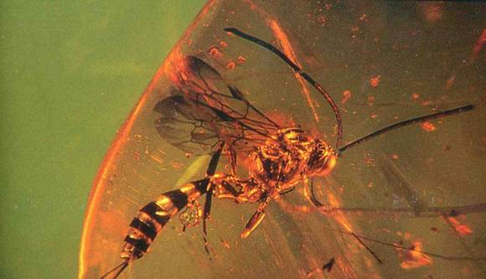
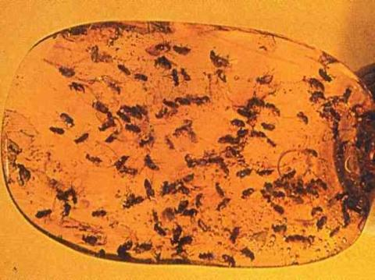
琥 珀欣 赏

Slide 6
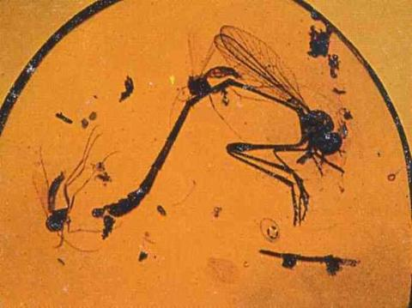
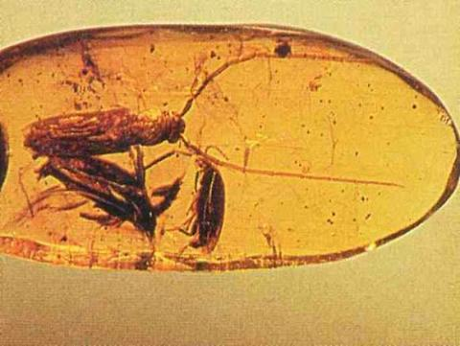
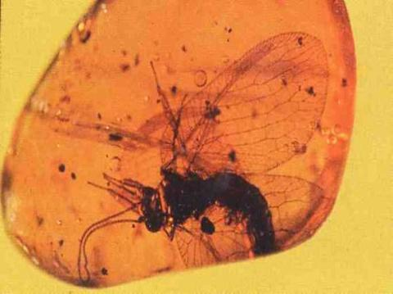
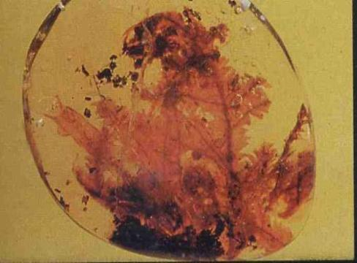
琥 珀欣 赏

Slide 7


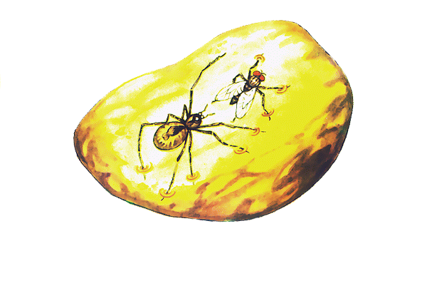
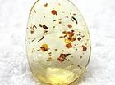
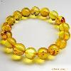
美丽的琥珀

Slide 8
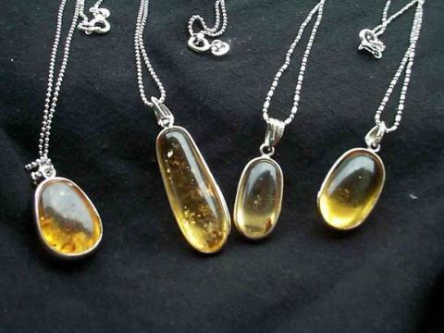
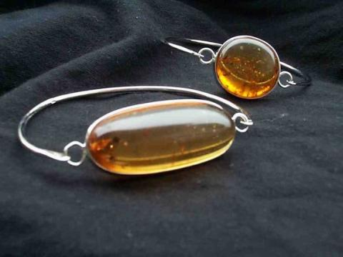
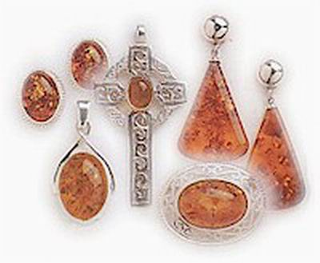
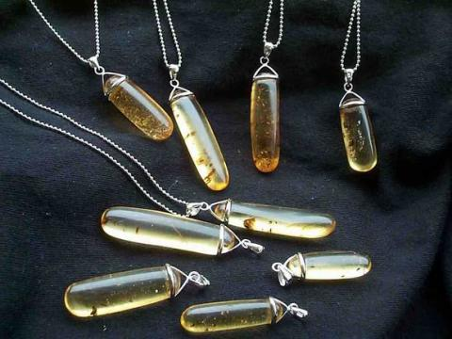
琥珀饰品

Slide 9
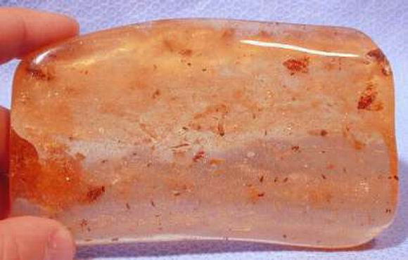
琥珀 苍蝇 松脂 晌午
渗出 澎湃 黏稠 推测
怒吼 柔嫩 淹没 断绝
腐烂 挣扎 前俯后仰
热辣辣 掸翅膀 蜘蛛

Slide 10

练一练
琥珀是松脂球。
（ × ）
琥珀的形成差不多要一万年。
（√）
琥珀里都要有两只虫子。
（×）
琥珀只可以作装饰品。
（×）
海洋与琥珀的形成有关。
（√）

Slide 11
想一想:课文写了什么内容？

Slide 12

课文脉络
第一部分：
琥珀形成的经过。
（1-14自然段）
第二部分：
发现琥珀的经过。
（15-20自然段）

Slide 13
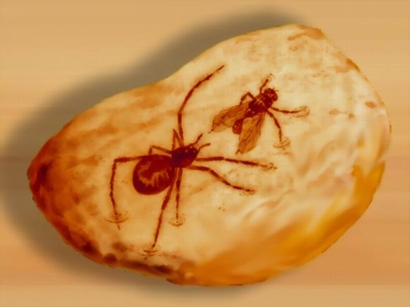
这块琥珀的特点：
1、透明。
2、内有两个小东西（苍蝇、蜘蛛）。
3、在它们的腿周围显出好几圈黑色的圆环。

Slide 14
透过“样子”感受奇异
在那块透明的琥珀里，两个小东西还是好好地躺着。我们可以看见苍蝇的翅膀和蜘蛛的长腿，可以看见他们身上的每一根毫毛。还可以想象他们当时在粘稠的松脂里怎样挣扎，因为它们的腿的四周显出好几圈黑色的圆环。

Slide 15
解开琥珀形成之谜（琥珀的形成需要哪些条件？）
快速阅读1-14自然段
?

Slide 16
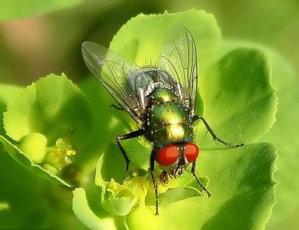
一只小苍蝇展开柔嫩的绿翅膀，在阳光里快乐地飞舞。后来，她嗡嗡地穿过草地，飞进树林。那里长着许多高大的松树，太阳照得火热，可以闻到—股松脂的香味。

Slide 17
那只小苍蝇停在一棵大松树上。她抬起腿来掸掸翅膀，
刷那长着一对红眼睛的圆脑袋。她飞了大半天，身上
已经沾满了灰尘。

Slide 18
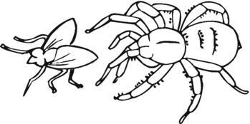
忽然，有个蜘蛛划着长长的腿慢慢
地爬过来，想把小苍蝇当做—顿美餐。
他小心地划动长腿，沿着树干爬下来，
离小苍蝇越来越近了。

Slide 19
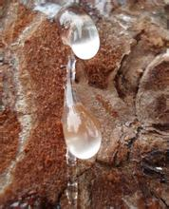
晌午的太阳光热辣辣地照射着整个树林。许多老松树渗出厚厚的松脂，在太阳光里闪闪地发出金黄的光彩。

Slide 20

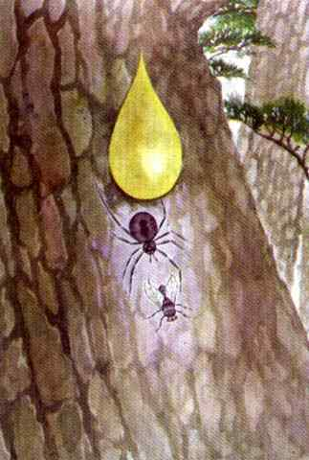
蜘蛛
刚
扑过去，
突然
发生了一件可怕的事情。
一大滴松脂从树上滴下来，
刚好
落在树干上，
一齐
把苍蝇和蜘蛛
包在里头。

Slide 21
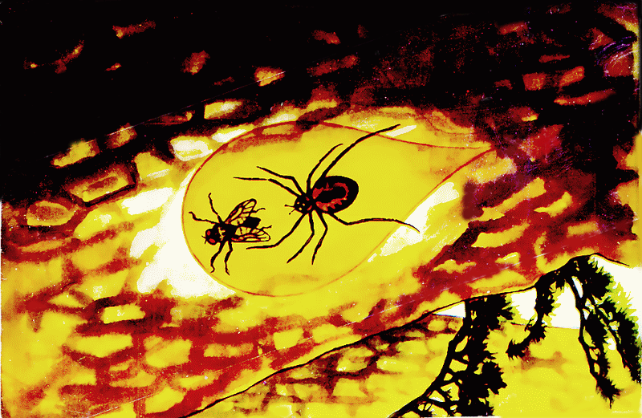
松脂继续滴下来，盖住了原来的，最后积成一个松脂球，把两只小虫重重包裹在里面。

Slide 22
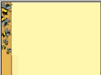
松脂球形成的条件
1、松树林。
2、夏天----天气炎热到松树流出松脂。
3、凑巧----蜘蛛和苍蝇在一起。
4、松脂不断往下滴。

Slide 23
自由读12-14段，思考：
松脂球是怎样变成化石的？

Slide 24
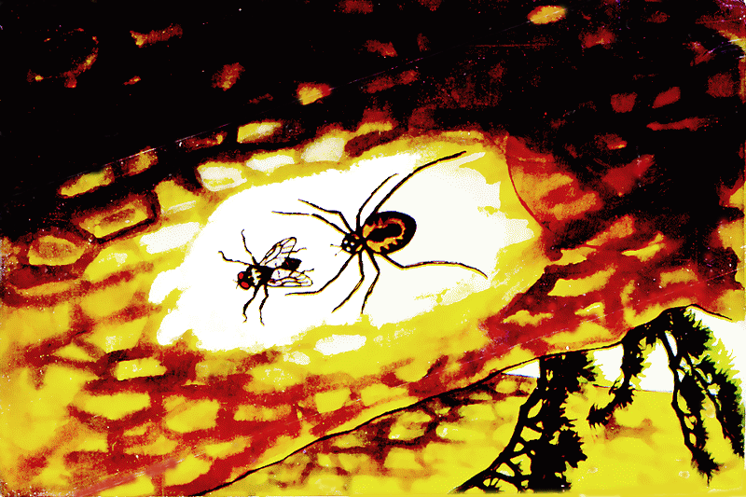
几十年，几百年，几千年，时间一转眼就过去了。

Slide 25
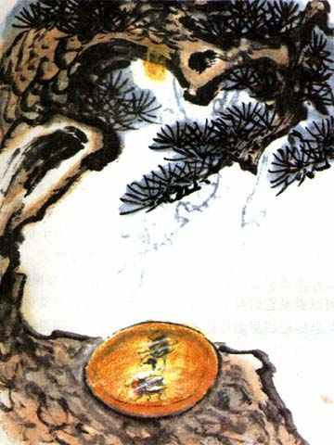
又是几千年过去了，那些松脂球成了化石。

Slide 26
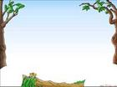


变成化石的条件:
1.时间漫长。
2.陆沉水漫。
3.松树腐烂。
4.泥沙掩埋。

Slide 27

体会作者这样想象琥珀的形成的依据
（1）约摸算来，总有一万年了。
由松脂变成松脂球，再由松脂球变成化石，需要这么长时间。
（2）一个夏天，太阳暖暖地照着。
必须是夏天，天气很热，老松树在高温下才能分泌松脂。
（3）海在很远的地方翻腾怒吼。
这块琥珀是一个渔民的儿子在海滩上发现的，这是想象海水渐渐逼近森林，最后淹没了森林的依据。
（4）树林里长着许多高大的松树。
如果没有高大的松树，也就不会有松脂了。
（5）蜘蛛刚扑过去，一大滴松脂从松树上滴下来，刚好落在树干上，把苍蝇和蜘蛛一齐包在里头。
这样想象的依据，就是那块琥珀的特点。如果不是刚好这么巧，那两个小东西就不会“仍旧好好地躺”在“透明的琥珀里”了。

Slide 28
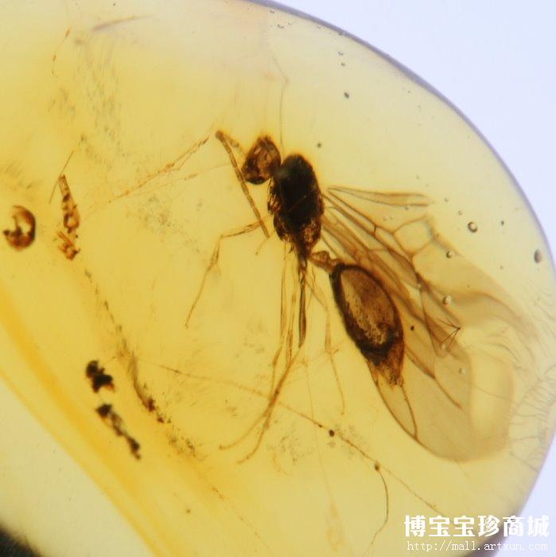
不能凭空想象
想象和推测要有科学依据

Slide 29
谈论“发现”，感受奇异
一个“巧”字贯穿了这块琥珀的形成过程，那它的发现是否也存在着一种巧合呢？
如果孩子没有赤着脚走在海滩上，就感觉不到沙里的硬东西——琥珀。

Slide 30
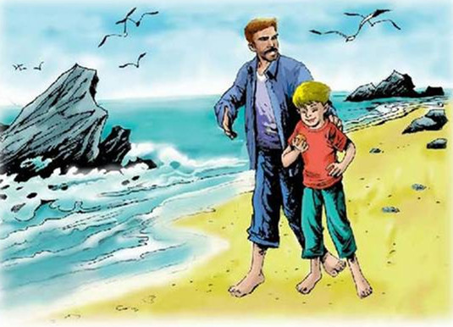
有个渔民带着儿子走过海滩。那孩子赤着脚，踏着了沙土里
一块硬硬的东西，就把它挖了出来。
“爸爸，你看！”他快活地叫起来，“这是什么？”
他爸爸接过来，仔细看了看。
“这是琥珀，孩子。”他高兴地说，“有两个小东西关在里面呢，一个苍蝇，一个蜘蛛。这是很少见的。”

Slide 31
在那块透明的琥珀里，两个小东西还是好好地躺着。
我们可以看见苍蝇的翅膀和蜘蛛的长腿，可以看见他们身
上的每一根毫毛。我们还可以想象他们当时在黏稠的松脂
里怎样挣扎，因为它们的腿的四周显出好几圈黑色的圆环。

Slide 32
从那块琥珀，我们
可以推测发生在
一万年
前的
故事
的详细
情形，并且可以知道，在远古时代，世界上就已经有苍蝇和蜘蛛了。
化石的价值

